Slide 1
FAKULTAS TEKNOLOGI INFORMASI
KECERDASAN TIRUAN
[ KP045 / 3 SKS ]

Slide 2
DEEP LEARNING
Pertemuan 14

Slide 3
Tujuan Pembelajaran
Mahasiswa mampu memahami konsep machine learning (ML) dan deep learning (DL)

Slide 4
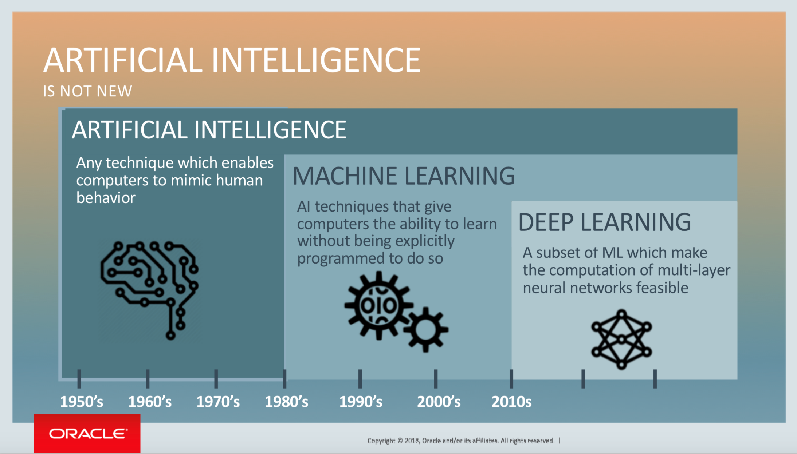
Overview

Slide 5
Machine Learning (Pemelajaran Mesin)
The science and engineering of making intelligent machines [John McCarthy]
Sebuah cabang dari ilmu komputer yang berkaitan dengan bagaimana mensimulasikan kecerdasan pada komputer
Kemampuan mesin untuk meniru kecerdasan manusia
Salah satu cabang dari kecerdasan buatan yang membahas mengenai pembangunan sistem yang didapat berdasarkan pada pemelajaran data, atau sebuah studi yang mempelajari cara untuk memprogram sebuah komputer untuk belajar [Wikipedia]

Slide 6
Algoritma Machine Learning
Supervised Learning
DT (C4.5), NBC, KNN, ANN, SVM, LR, CART, dll
Unsupervised Learning
Apriori, FPGrowth, K-Means, K-Medoids, DBSCAN, C-Means, SOM, dll
Reinforcement Learning
Genetic Algorithm, Dynamic Programming, Generalized Policy Iteration, Monte Carlo, dll
Deep Learning
Convolutional Neural Networks (CNN), Deep Belief Networks (DBN), Restricted Boltzmann Machine (RBM), Stacked Autoencoders, dll

Slide 7
Learning Evolution
Classic Machine
Learning
Representative
Learning
Rule-based
Deep Learning
INPUT
INPUT
INPUT
INPUT
Fixed set of rules
Hand designed features
Automated features extraction
Low level features
OUTPUT
LEARNING
LEARNING
High level features
OUTPUT
OUTPUT
LEARNING
OUTPUT
Sumber: https://www2.slideshare.net/DimaFishman/5-introduction-to-neural-networks

Slide 8
Deep Learning (Pemelajaran Dalam)
Deep learning adalah bagian dari algoritma machine learning yang menggunakan layer bertingkat (multiple layer) untuk mengekstraksi fitur-fitur skala tinggi dari data masukan [Deng & Yu, 2014].
Sederhananya, deep learning adalah segala hal yang menggunakan jaringan syaraf / ANN dengan lebih banyak neuron, layer dan interkoneksi.
DL masih jauh dari kemampuan otak manusia, namun DL sudah lebih mengarah ke sana.

Slide 9
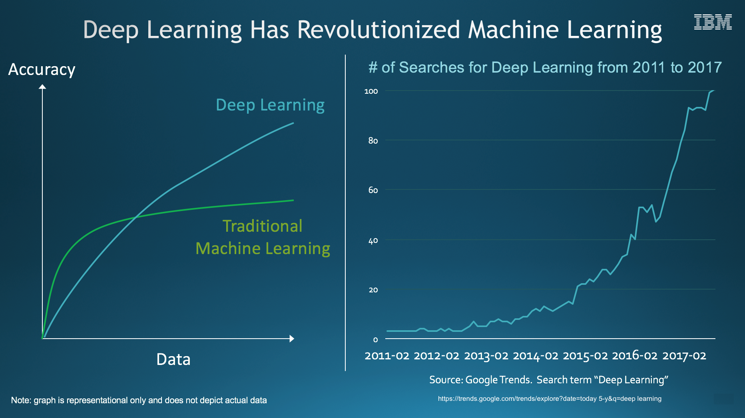
Deep Learning Performance
Sumber: https://www.ibm.com/blogs/systems/deep-learning-performance-breakthrough/

Slide 10
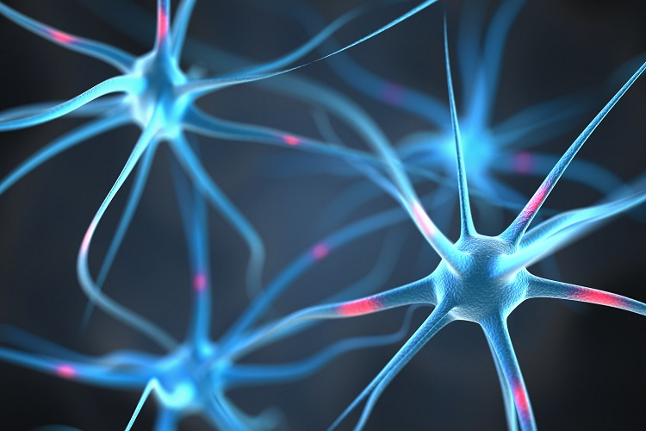
Neural Network (Jaringan Syaraf)
Neuron menerima sinyal, mengolah, dan menyebarkannya / tidak.
Otak manusia memiliki sekitar 100 juta neuron, masing-masing ~10k koneksi: 10¹⁵ koneksi (sinaptik)
NN pada dasarnya adalah tiruan dari cara kerja otak manusia (dalam bentuk yang disederhanakan)

Slide 11
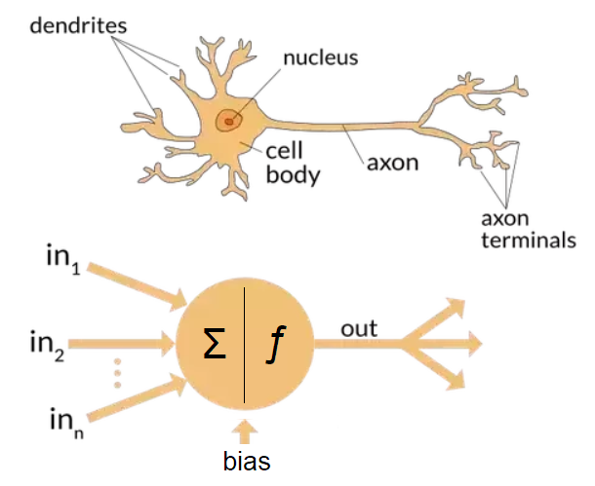
Neural Network (Jaringan Syaraf)
https://towardsdatascience.com/the-differences-between-artificial-and-biological-neural-networks-a8b46db828b7

Slide 12
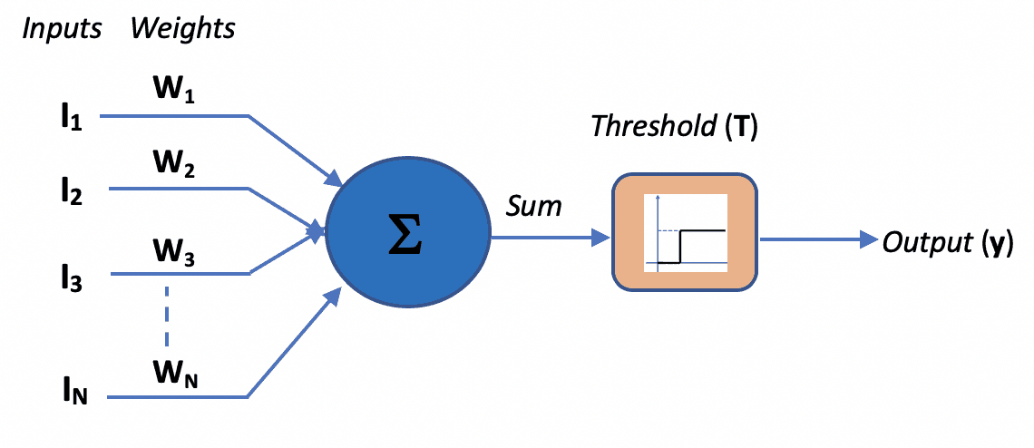
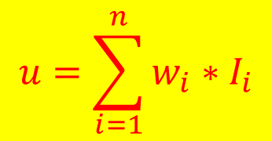
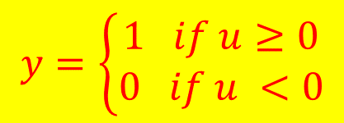
Neural Network Timeline
McCulloch & Pitts (1943) → Threshold Logic Unit (TLU)
$$y=\left\{\begin{aligned}1 if u≥0 \\ 0 if u <0\end{aligned}\right.$$
$$u=\sum_{i=1}^{n}{w_{i}{∗I}_{i}}$$

Slide 13
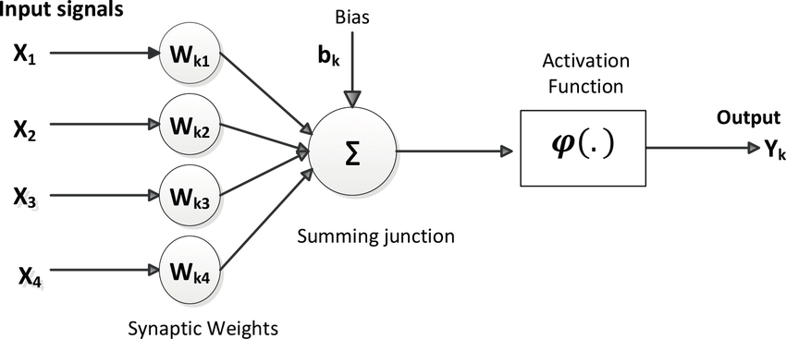
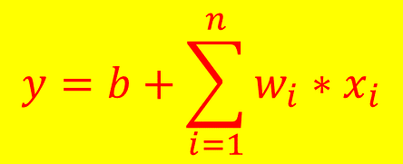
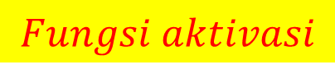
Neural Network Timeline
Rosenblatt (1957) → Perceptron
$$y=b+\sum_{i=1}^{n}{w_{i}{∗x}_{i}}$$
$$Fungsi aktivasi$$

Slide 14
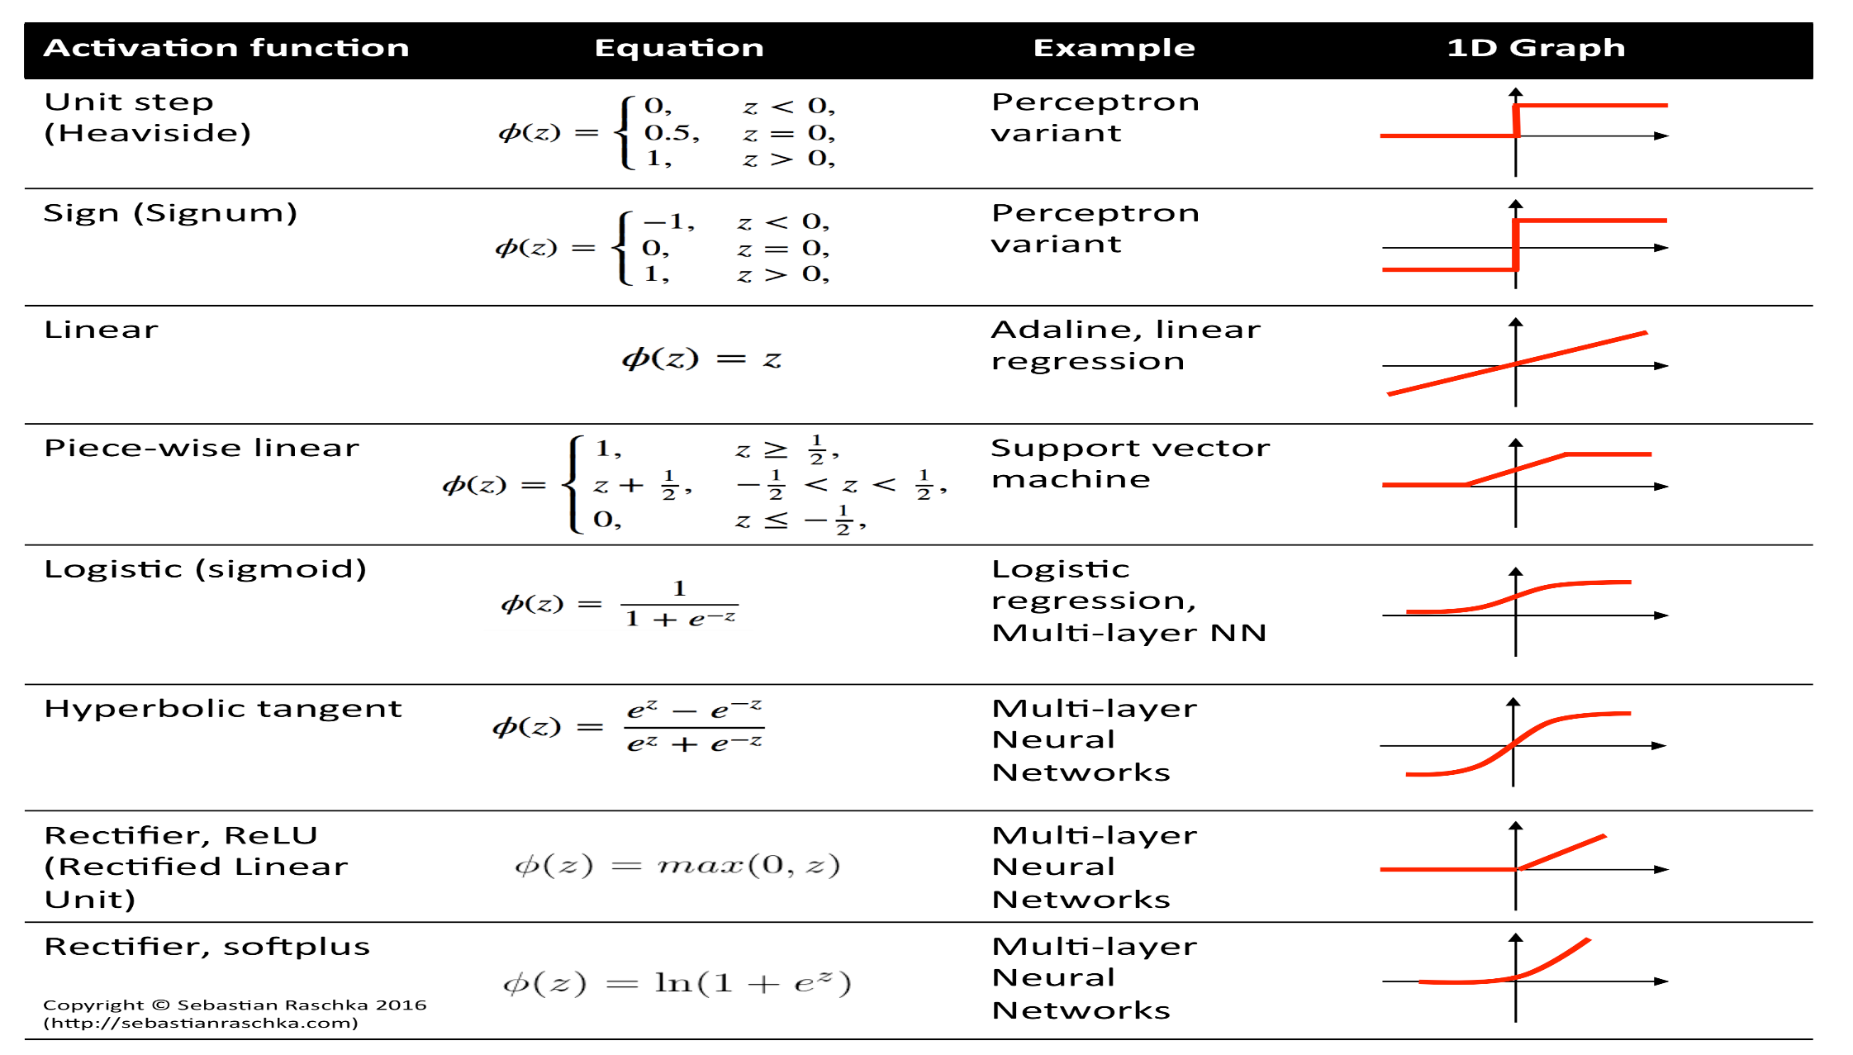
Fungsi Aktivasi

Slide 15
Neural Network Timeline
Minsky & Papert (1969) → Perceptrons: an introduction to computational geometry
Blum & Rivest (1992) → Training a 3-node neural network is NP-complete
Rumelhart, Hinton & Williams (1986) → Learning representations by backpropagating errors

Slide 16
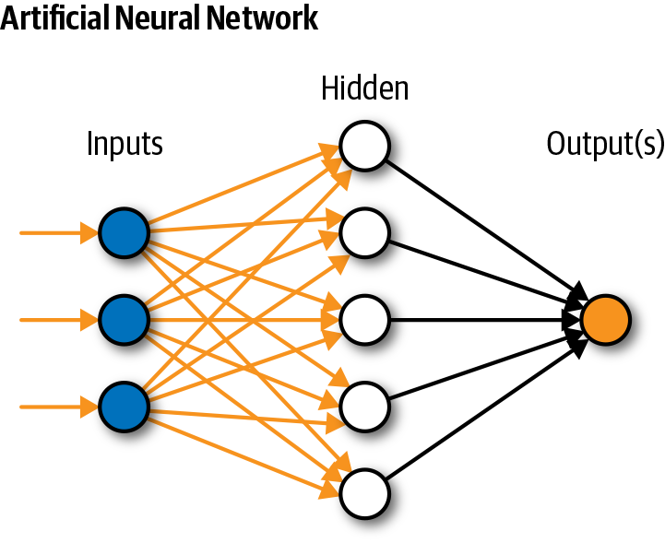
Artificial Neural Network
Input layer merupakan data masukan / atribut
Hidden layer bertanggung jawab mengekstrak fitur dan pola tersembunyi dari data
Output layer menghasilkan luaran yang diinginkan setelah proses pembelajaran selesai.
Sumber: https://www.innoarchitech.com/blog/artificial-intelligence-deep-learning-neural-networks-explained

Slide 17
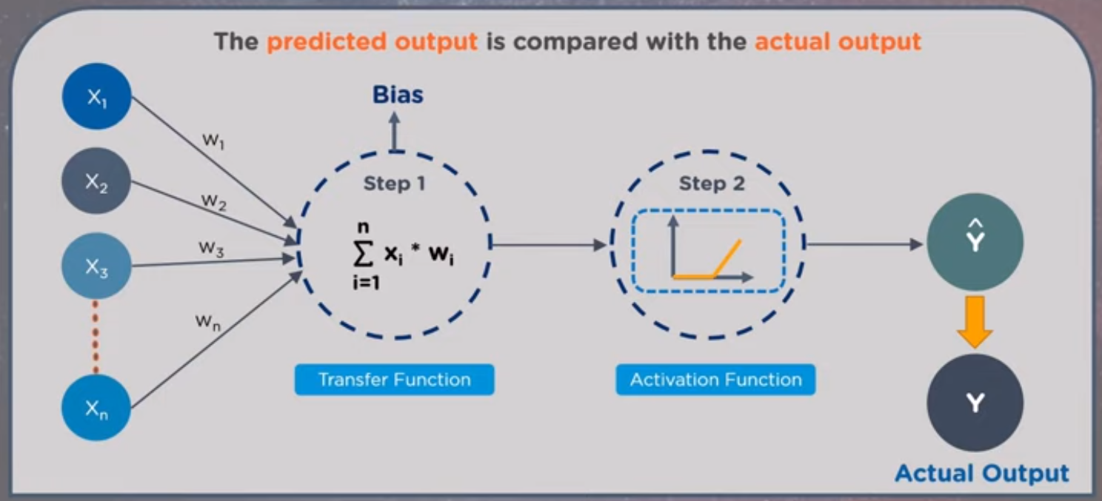
Cara Kerja ANN
https://www.youtube.com/watch?v=MJNkCmoSkbo&t=45s

Slide 18
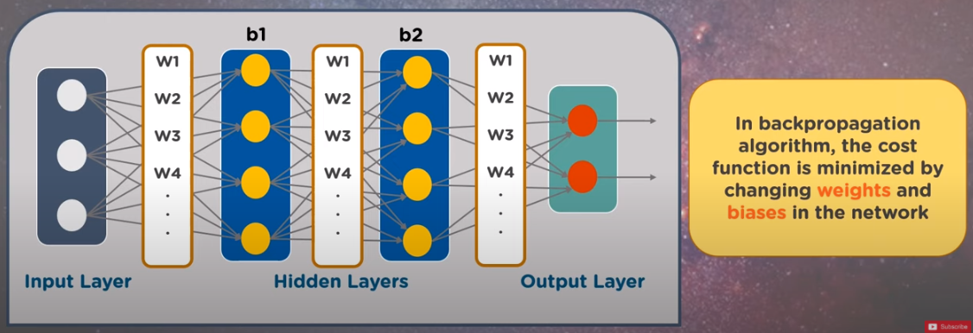
Backpropagation
https://www.youtube.com/watch?v=MJNkCmoSkbo&t=45s

Slide 19
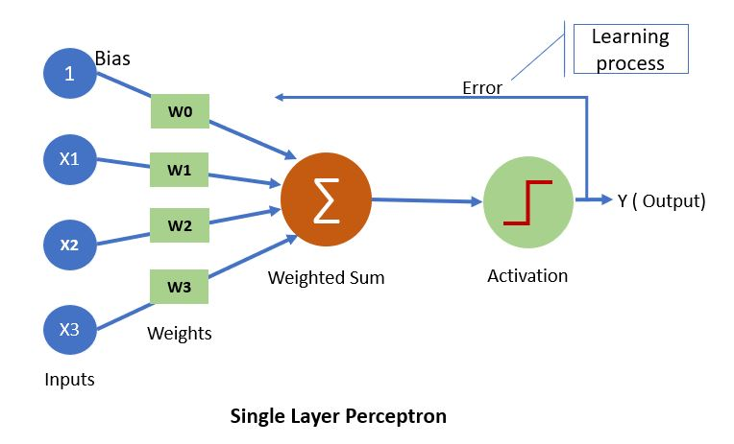
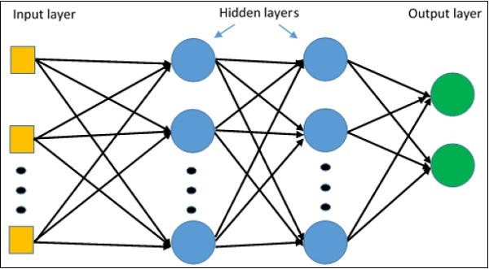
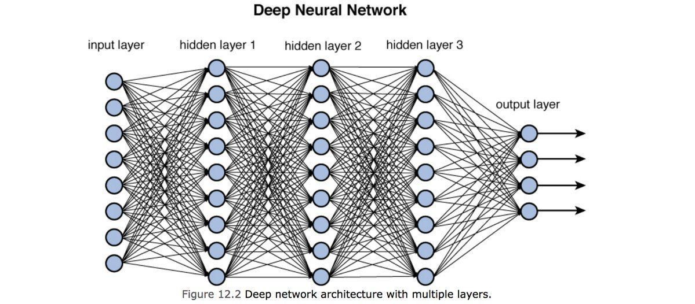
SLP, MLP, DL
Multi-layer Perceptron (MLP)

Slide 20
Model Deep Learning
# | Model / Arsitektur | Contoh Penerapan / Aplikasi
1 | Recurrent Neural Network (RNN) | Speech recognition, handwriting recognition
2 | LSTM / GRU Network | Natural language processing, text compression, handwriting recognition, speech recognition, gesture recognition, image captioning
3 | Convolutional Neural Networks (CNN) | Image recognition, video analysis, natural language processing
4 | Deep Belief Networks (DBN) | Image recognition, information retrieval, Natural language understanding, failure prediction
5 | Deep Stacking Networks (DSN) | Information retrieval, continuous speech recognition
Sumber: https://developer.ibm.com/articles/cc-machine-learning-deep-learning-architectures/

Slide 21
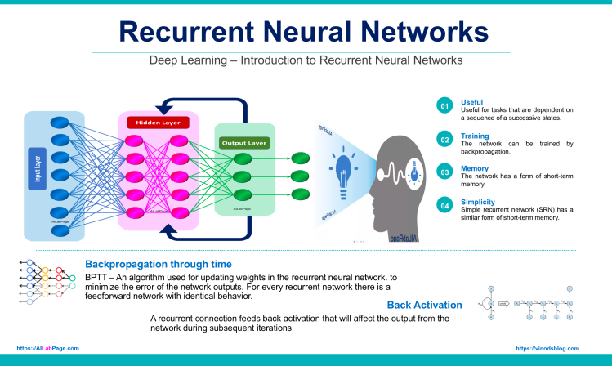
Recurrent Neural Network (RNN)
https://ailabpage.com/2019/01/08/deep-learning-introduction-to-recurrent-neural-networks/

Slide 22
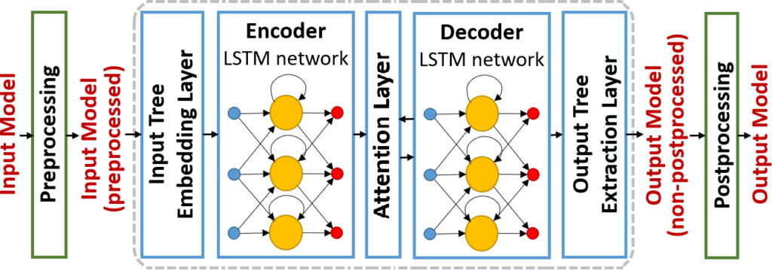
LSTM / GRU Network
https://modeling-languages.com/lstm-neural-network-model-transformations/

Slide 23
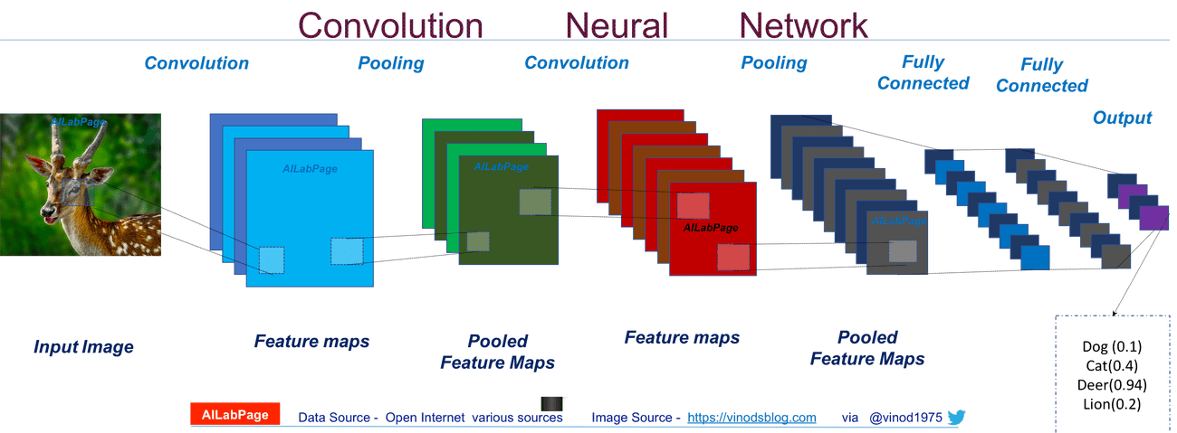
Convolutional Neural Networks (CNN)
Example: Facebook Autotagging, Google Photo Search, Amazon Product Recommendation

Slide 24
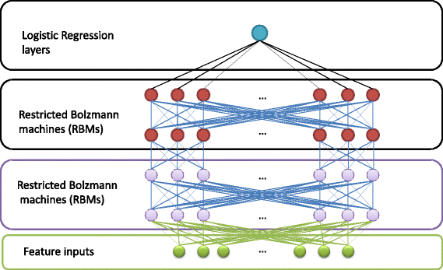
Deep Belief Networks (DBN)
Selengkapnya kunjungi: https://medium.com/analytics-army/deep-belief-networks-an-introduction-1d52bb867a25

Slide 25
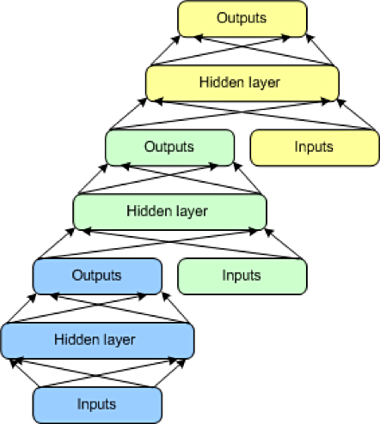
Deep Stacking Networks (DSN)
Selengkapnya di https://developer.ibm.com/articles/cc-machine-learning-deep-learning-architectures/

Slide 26
Karakteristik Deep Learning
Supervised, Semi-Supervised atau Unsupervised
Memerlukan sumber daya yang besar → CPU + GPU
Model terdiri dari banyak layer (bisa mencapai ribuan layer)
Optimasi Hyper-parameters (epoch, layer, learning rate, dll)
Memiliki fungsi biaya (cost function) – MAE, MSE, Hinge loss, dll

Slide 27




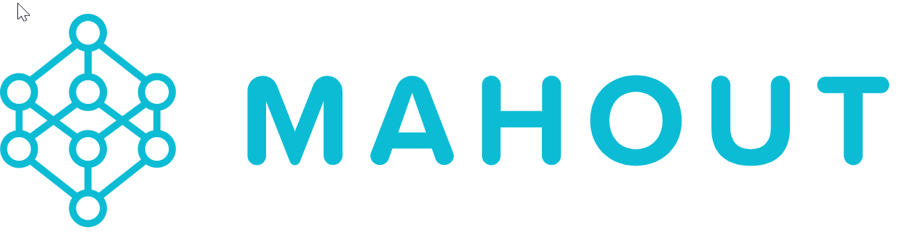

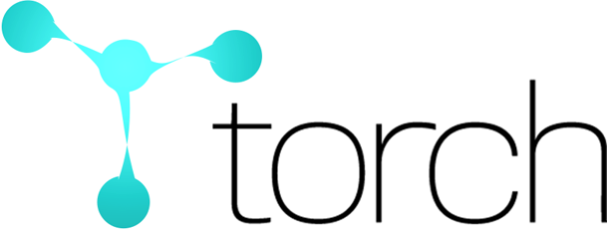





Deep Learning: Programming & Libraries

Slide 28
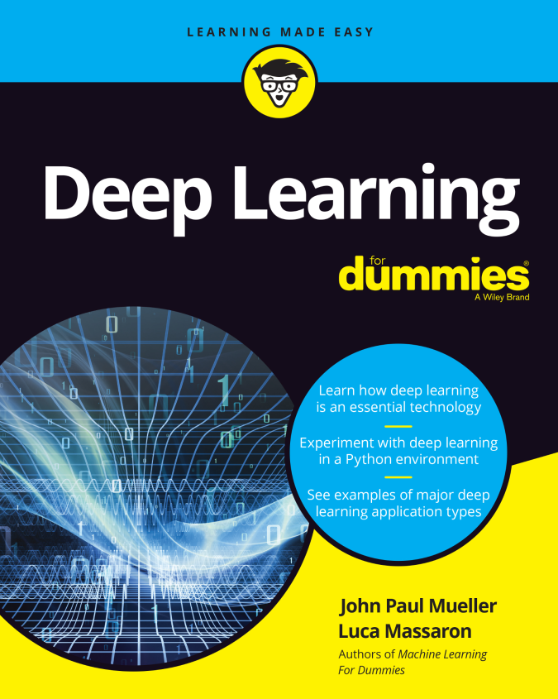
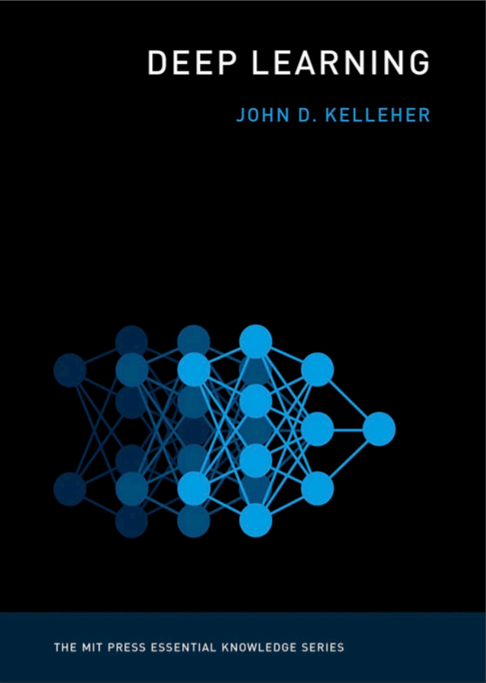
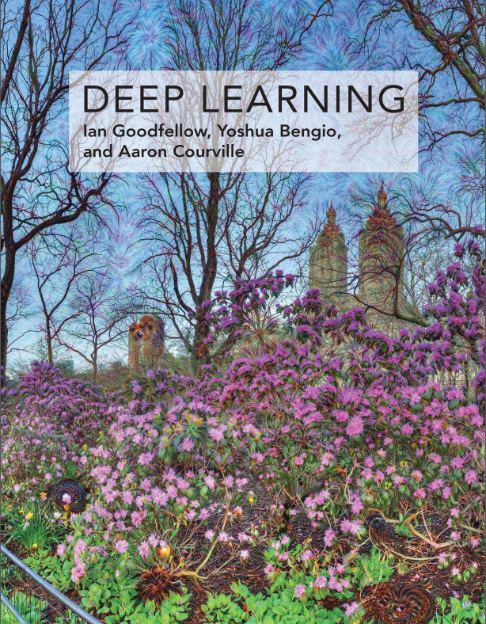
Rekomendasi Buku

Slide 29


Kesimpulan
TERIMA KASIH

